Slide 1
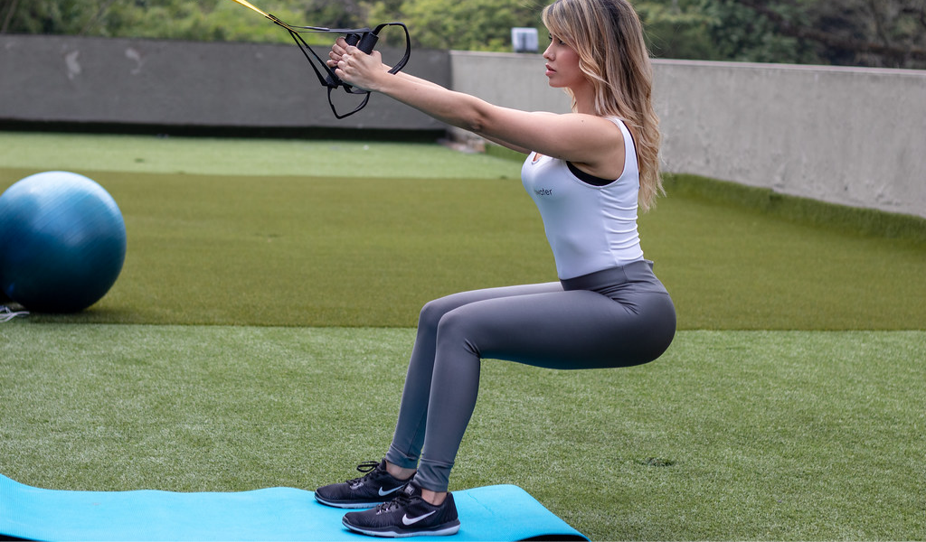
스쿼트 vs
레그 익스텐션,
무릎에 덜 부담인 건?
정답은 운동 이름이 아니라
‘무릎 각도’에 있습니다

Slide 2
같은 근육을 써도
무릎 압박은 다릅니다
1탄에서 근거가 확인된 위험 요인은
허벅지 앞(무릎 폄) 근력 약화였죠.
스쿼트
발이 바닥에 고정 · CKC
발목 중량 무릎 펴기
의자에 앉아 발목에 중량 · OKC
고정 저항 기계 무릎 펴기
연구용 동력계 · OKC
건강한 성인 10명이 세 운동을
같은 근육 활성도로 맞추고
0~90°에서 무릎뼈 압박을 비교했습니다.

Slide 3
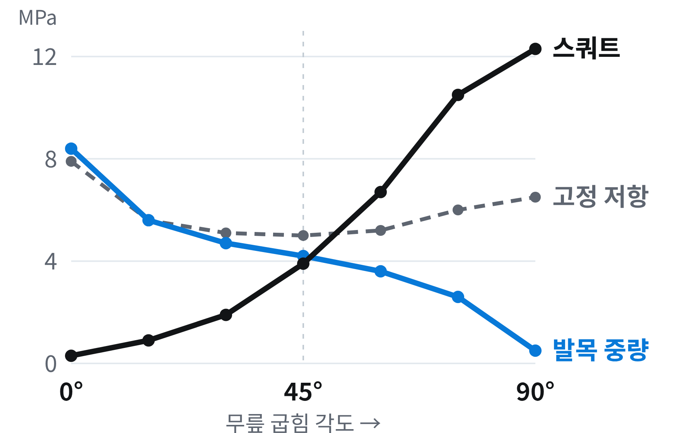
각도에 따라
압박이 뒤집힙니다
깊게 굽힐수록 스쿼트, 펼수록
발목 중량 무릎 펴기의 압박이 컸고
45°에서는 차이가 없었습니다.

Slide 4
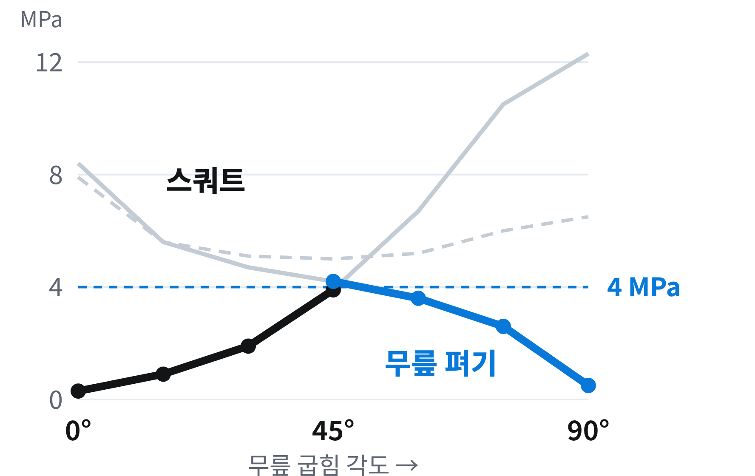
얕게는 스쿼트,
깊게는 무릎 펴기
스쿼트는 0~45°, 무릎 펴기는 90~45°.
이 조합에서 압박이
약 4 MPa 이하였습니다.
4 MPa: 계단을 오르내릴 때 보고된 최대치 수준

Slide 5
그대로 처방하기 전에
알아둘 것
통증 없는 성인 10명
PFP가 있으면 접촉 면적이 작아
압박이 더 클 수 있습니다
모델로 계산한 추정값
올라오는 구간만 계산했고
직접 잰 값이 아닙니다
고정 저항 기계는 전 구간 4 MPa 이상
연구용 장비라 헬스장 기계와
같다고 볼 수 없습니다
각도는 출발점입니다.
운동 중·다음 날 통증 반응으로
범위와 무게를 조절하세요.

Slide 6
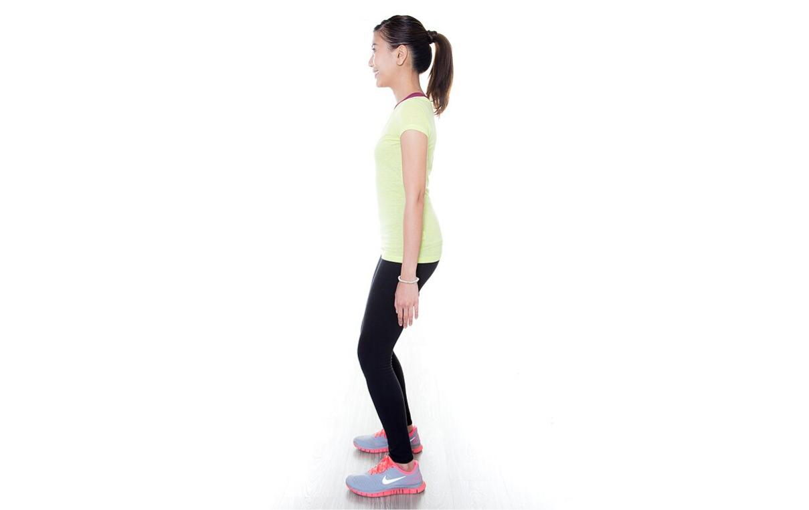
스쿼트는
무릎 45°까지
무릎을 깊게 굽히지 않는
얕은 범위에서 시작합니다.
높은 박스에 엉덩이가 닿을 때까지만.
박스 높이는 사람마다 45°에 맞춰 조정

Slide 7
무릎 펴기는
90°→45°까지
사진 넣는 자리
의자에 앉아 발목에 중량 · 옆모습
무릎 90°에서 시작 → 45°에서 멈춤
발목에 중량을 달고 앉아서
무릎 45°에서 멈춥니다.
다리를 끝까지 펴지 않습니다

Slide 8
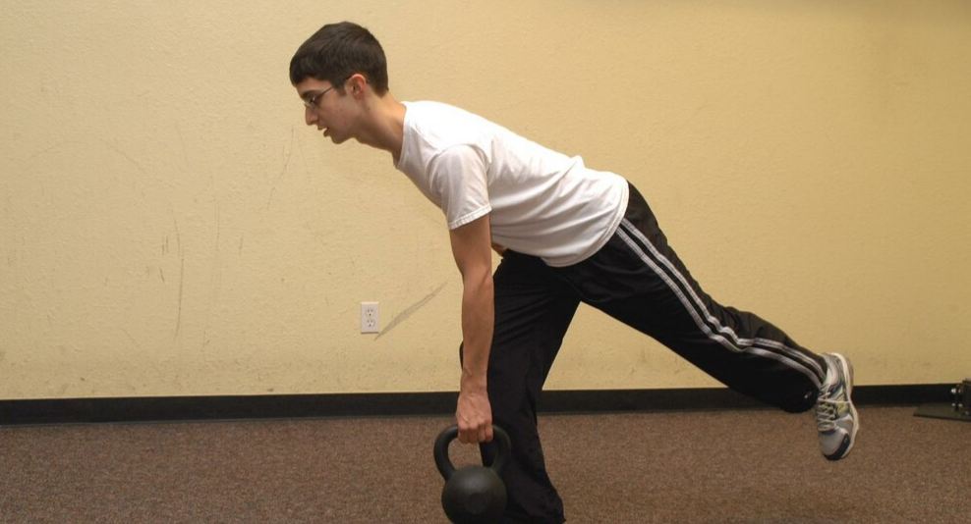
움직임은
한 발로 연습합니다
싱글 레그 데드리프트
엉덩이가 먼저 뒤로, 골반은 수평
무릎은 둘째 발가락 방향
1탄의 몸통 기울어짐·허벅지가 안으로
모이는 움직임을 한 발로 조절합니다

Slide 9
무릎 앞이 아픈 러너,
이렇게 시작합니다
얕게는 스쿼트
무릎 0~45° 범위
깊게는 무릎 펴기
발목 중량, 90°에서 45°까지
조절은 한 발로
싱글 레그 데드리프트
통증이 커지거나 다음 날까지 남으면
범위·무게를 줄이고 담당 트레이너와
조정하세요.

